Slide 1

基本概念
频率参数选择
闭塞分区编号和载频配置
基本原理
特点
移频自动闭塞认识

Slide 2
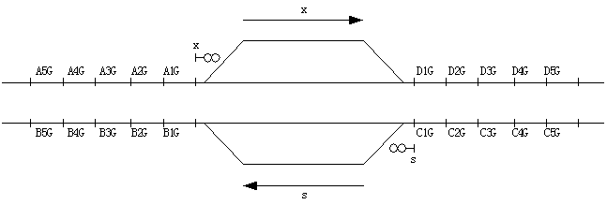
闭塞分区编号——方法一
按运行方向分为A、B、C、D四部分，以车站为中心由近及远顺序编号
下行接车方向为A端
下行发车方向为D端
上行发车方向为B端
上行接车方向为C端

Slide 3
如有分割点
如闭塞分区较长，需加设分割点，即由两段轨道电路组成。例如D5G有分割点，则按运行方向顺序编号为D5G、D5G1
分割点
D5G
D5G₁

Slide 4
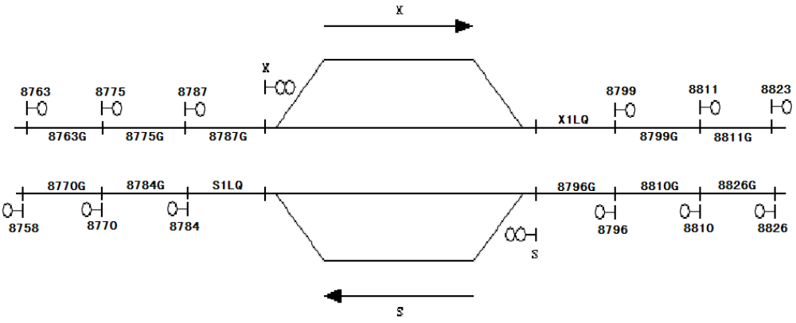
闭塞分区编号——方法二
用防护该闭塞分区的通过信号机名称来编号。
下行一离去
X1LQ
下行使用单号
上行一离去
S1LQ
k881+190
上行使用双号

Slide 5
如有分割点
按运行正方向顺序编为8763BG和8763AG。
8763AG
8763BG

Slide 6
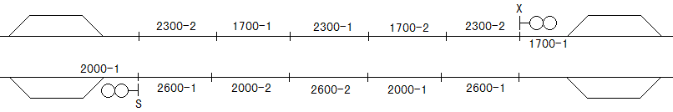
区间载频配置
下行区间：1700、2300HZ（分1、2两型），按……1700-1、2300-1、1700-2、2300-2、1700-1……顺序设置方式。
上行区间：2000、2600HZ（分1、2两型），按……2000-1、2600-1、2000-2、2600-2、2000-1……顺序设置方式。

Slide 7
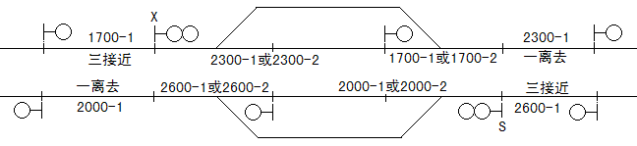
区间与站内载频配置
区间和站内应统一考虑：
1、三接近区段与接车进路不同；
2、发车进路与一离去区段不同。
X3JG
接车进路
发车进路
X1LQ
1700-1
2300-1
（2300-2）
1700-1（1700-2）
2300-1

